Slide 1
градуировка спектроскопа
определение длины Волны спектральных линий

Slide 2
Цель работы:
научиться пользоваться спектроскопом, провести его градуировку, исследовать спектры поглощения и испускания, ознакомиться с элементами качественного спектрального анализа.
Приборы и принадлежности:
спектроскоп, индукционная катушка, источник постоянного тока на 6 – 12 В, источник света (лампа накаливания), спиртовая горелка, пробирка с раствором КМnО₄.

Slide 3
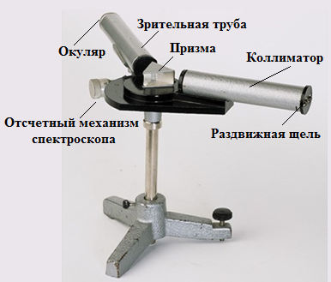
Описание установки

Slide 4
Ход лучей в спектроскопе
Лучи света выходят из коллиматора параллельным пучком. В призме осуществляется дисперсия света. Лучи одного цвета будут выходить из призмы параллельными пучками и попадать в зрительную трубу. В фокальной плоскости линзы собираются лучи одинаковых длин волн, образуя спектр, увеличенное изображение которого можно наблюдать через окулярную линзу .

Slide 5
Отсчетный механизм спектроскопа и определение цены деления шкалы
Для определения относительного положения полос спектра в окулярной трубе спектроскопа имеется специальный треугольный указатель-маркер, который при помощи микрометрического винта (отсчетного механизма спектроскопа) можно перемещать и совместить с любой спектральной линией.
Вид через окуляр
спектроскопа
Наблюдаемый спектр
Указатель (маркер) в виде треугольника

Slide 6
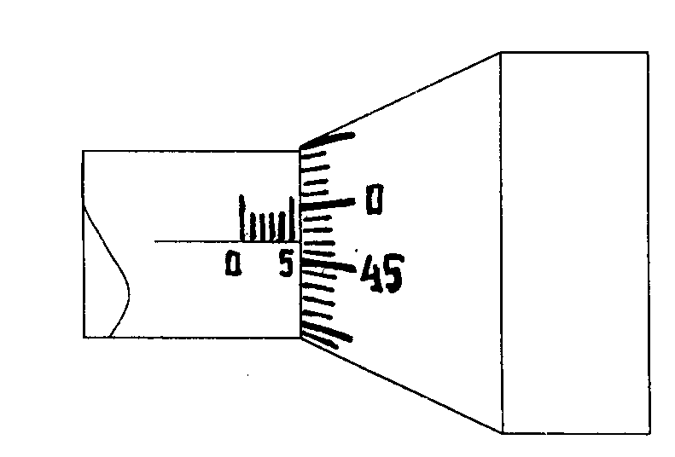
1
Отсчетный механизм спектроскопа: 1 – основная шкала (горизонтальный винт); 2 – нониус (вертикальная шкала или барабан) и показания спектроскопа L
2
На основную шкалу спектроскопа (горизонтальный винт) нанесены миллиметровые деления – цена ее деления равна 1 мм. Нониус – вертикальная шкала (или барабан винта) разделен на 50 частей, и цена деления нониуса будет определяться соотношением:

Slide 7
Показания спектроскопа L можно найти по формуле:
L = (N+na)
где N – число миллиметров, отсчитанное вдоль основной шкалы (горизонтального винта); n – число делений на нониусе (шкале барабана), а – цена деления нониуса.
Например,

Slide 8
Градуировка спектроскопа
Шкала спектроскопа позволяет определить только относительное положение спектральных линий и расстояние между ними, но не длину волны соответствующих линий. Для того, чтобы с помощью спектроскопа можно было определить длину волны линий исследуемого спектра, спектроскоп необходимо проградуировать, т.е. установить зависимость между длинами волн спектральных линий, наблюдаемых в поле зрения и делениями шкалы L отсчётного устройства спектроскопа.
Другими словами, проградуировать спектроскоп – значит построить график, у которого на оси Y отложены показания шкалы L отсчётного механизма спектроскопа в миллиметрах, а на оси Х – длина волны λ, нм

Slide 9
Порядок выполнения работы

Slide 10
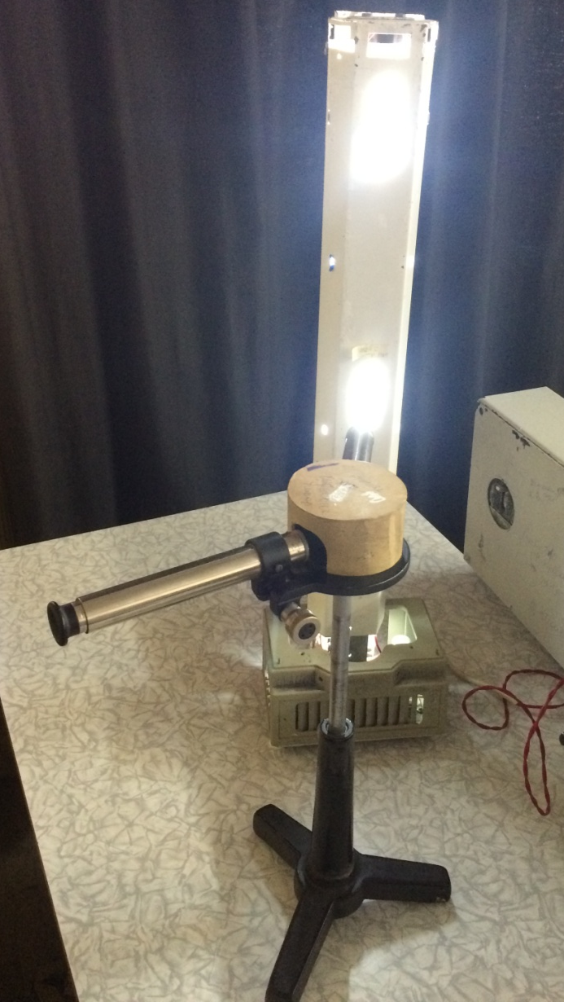
Опыт 1. Градуировка спектроскопа
Расположить лампу дневного света (содержит пары ртути) перед щелью коллиматора, зажечь лампу.
Лампа помещена в футляр с отверстиями для исключения слишком большой освещен-ности рабочего места и поля зрения спектроскопа через линзы.

Slide 11
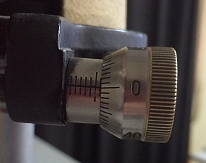
Опыт 1. Градуировка спектроскопа
С помощью окуляра добиться четкого изображения спектра и маркера (треугольный указатель) в поле зрения окуляра.
Навести маркер-указатель на определенную линию или полосу в спектре, и провести измерение с отсчетного устройства.

Slide 12
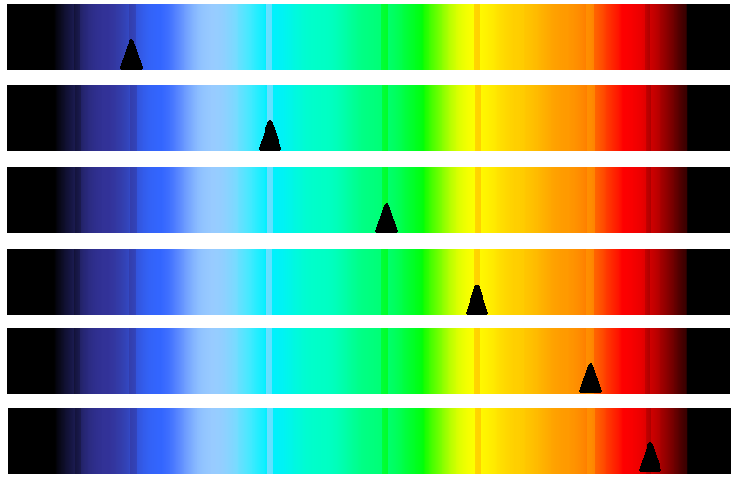
Опыт 1. Градуировка спектроскопа
Затем, вращая барабан, перевести указатель на каждую из следующих хорошо видимых линий спектра и опять произвести измерения.

Slide 13
Опыт 1. Градуировка спектроскопа
Таким образом, определить положение всех спектральных линий по шкале спектроскопа и данные наблюдений занести в таблицу 1.
Название газа | Цвет линии | λ, нм | Показания отсчетного механизма спектроскопа L, мм
Пары ртути (лампа дневного света) | Красный Желтый Зеленый Голубой Синий Фиолетовый | 612 578 546 492 436 408 | 6,34 5,96 5,48 4,72 3,98 3,46

Slide 14
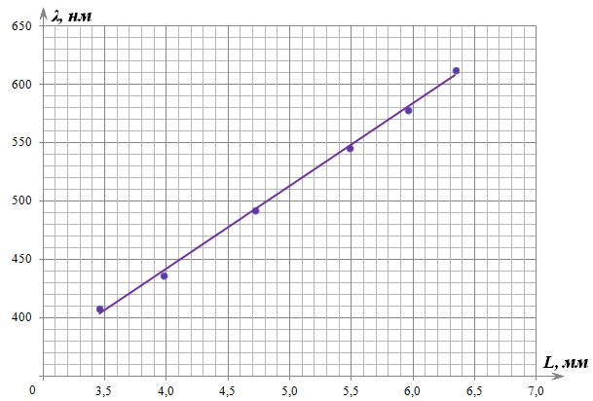
Опыт 1. Градуировка спектроскопа
Построить градуировочную кривую спектроскопа для лампы дневного света в координатах λ, L

Slide 15
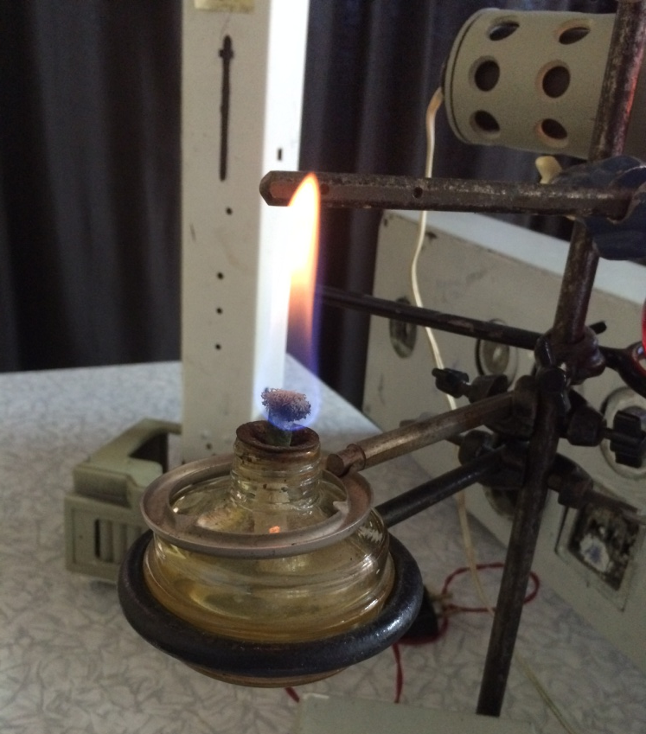
Опыт 2. Исследование спектров испускания
Спиртовую горелку с раство-ром соли NaCl в спирте поджечь и поместить перед щелью коллиматора.
Пронаблюдать спектр испускания паров натрия в пламени горелки.

Slide 16
Опыт 2. Исследование спектров испускания
Определить положение линии спектра по шкале спектро-скопа, соответствующей спект-ру испускания натрия. Данные занести в таблицу.
Вещество | Линии спектра (цвет или номер) | Показания отсчетного механизма спектроскопа L, мм | Длина волны λ, нм
Пары натрия | желтый | 5,80 | 570

Slide 17
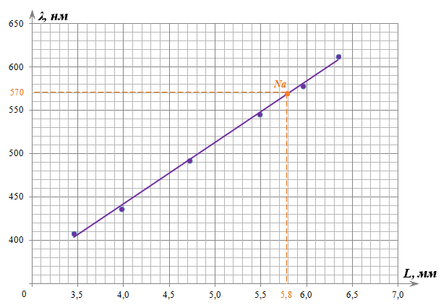
Опыт 2. Исследование спектров испускания
С помощью полученной ранее градуировочной кривой определить длину волны в спектре испускания паров натрия. Описать наблюдаемый спектр испускания – вид спектра (сплошной, линейчатый или полосатый), количество линий, их цвет.

Slide 18
Опыт 3. Исследование спектров поглощения
Между осветителем (лам-пой накаливания) и щелью коллиматора поместить ис-следуемое вещество (раст-вор КМnО₄). Пронаблюдать спектр поглощения (темные линии).

Slide 19
Опыт 3. Исследование спектров поглощения
По шкале спектроскопа определить положение поглощенных участков спектра. Данные занести в таблицу.
Вещество | Показания отсчетного механизма спектроскопа L, мм | Длины волн и участки спектра, поглощенные данным веществом λ, нм
раствор КМnО₄ | 5,15 5,25 5,35 | 525 530 540

Slide 20
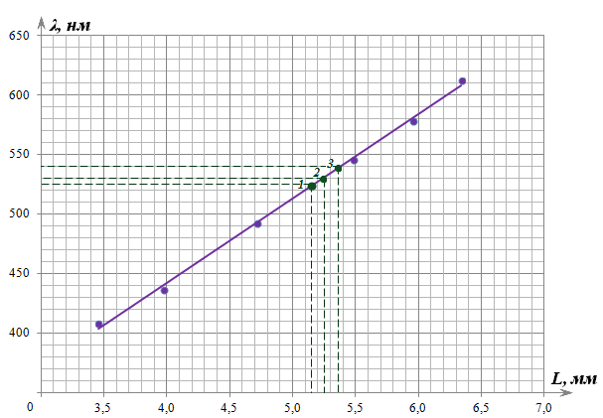
Опыт 3. Исследование спектров поглощения
С помощью градуировочной кривой определить поглощенные длины волн и границы поглощенных участков спектра (нм). Описать наблюдаемый спектр поглощения (количество линий, в какой области сплошного спектра испускания лампы накаливания находятся темные линии спектра поглощения КМnО₄).

Slide 21
По результатам эксперимента сделать вывод

